Slide 1
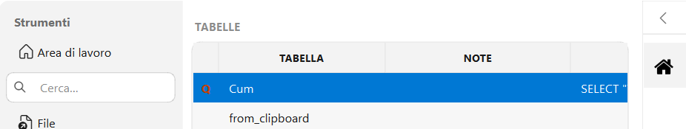
Dialogo Main Window
1. Spazio inutile (anche sotto)
2. Bordo squadrato
3. Arrotonda questi bordi o continua virtualmente il bordo sul lato del pannello e allinea l’alteazza al pannello del grafico
3
2
1

Slide 2
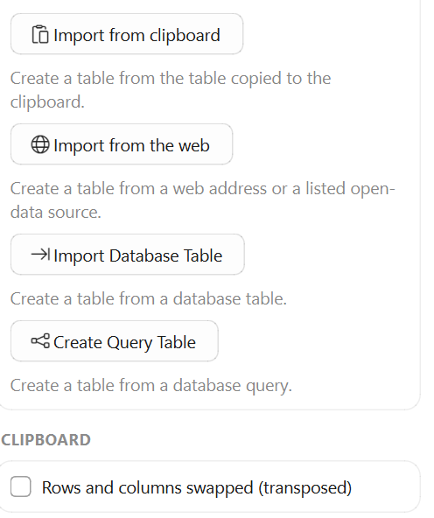
Pannello: Crea nuova tabella
Sposta “Transpose” sotto “Import from clipboard”

Slide 3
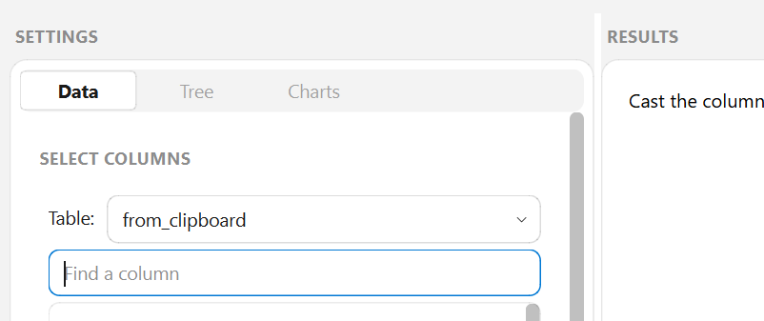
Finestra Partition, Distribution... (classe base!)
1. Splitter bianco
1

Slide 4
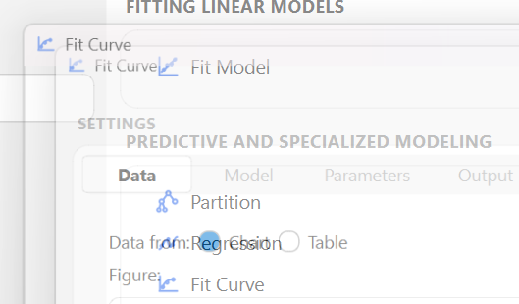
Finestra Fit Curve
Flickering

